Slide 1

Précautions additionnelles contre la transmission des infections associées aux soins
Mission : hébergement
Service de prévention et contrôle des infections
Novembre 2017
Notes:
Accueil - présentation

Slide 2

Capsule de formation
prévention et contrôle des infections
30 minutes
Service de prévention et contrôle des infections
CISSS de la Montérégie-Ouest
Notes:
Format
Durée

Slide 3

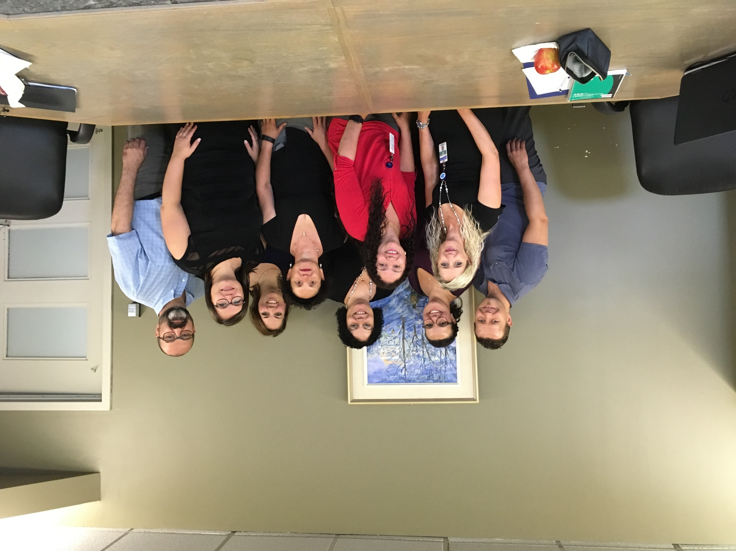
Service de prévention et contrôle des infections
Annie Marceau
ICASI - Responsable
Jardins-Roussillon
Isabelle Laperrière
Adjointe au directeur PCI
CISSSMO
Émilie Ouellette
CSI-PCI
Suroît
Gabriel Cragnolini
ICASI - Responsable
Vaudreuil-Soulanges
Jean-François Laplante
ICASI - Responsable
Suroît
Joanie Carrier
CSI-PCI
Jardins-Roussillon
Chantal Belisle
CSI-PCI
Jardins-Roussillon
Martha Florez
CSI-PCI
Suroît
Lisanne Roy
CSI-PCI
Suroît
Notes:
Présentation de l’équipe de PCI

Slide 4
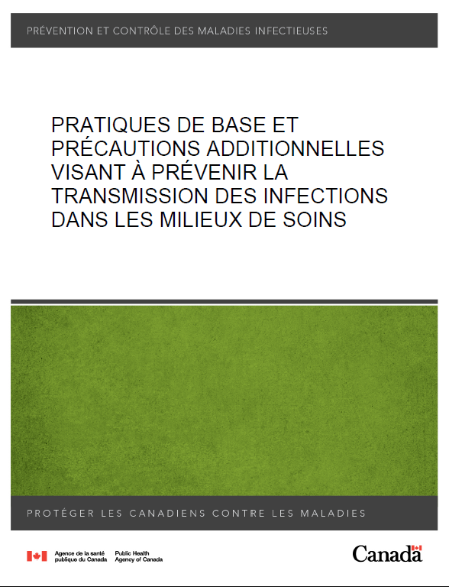
Précautions additionnelles contre la transmission des infections associées aux soins
Contenu développé à partir du document : «Les pratiques de base et précautions additionnelles visant à prévenir la transmission des infections dans les milieux de soins »
(Agence de la santé publique du Canada, 2014)

Slide 5
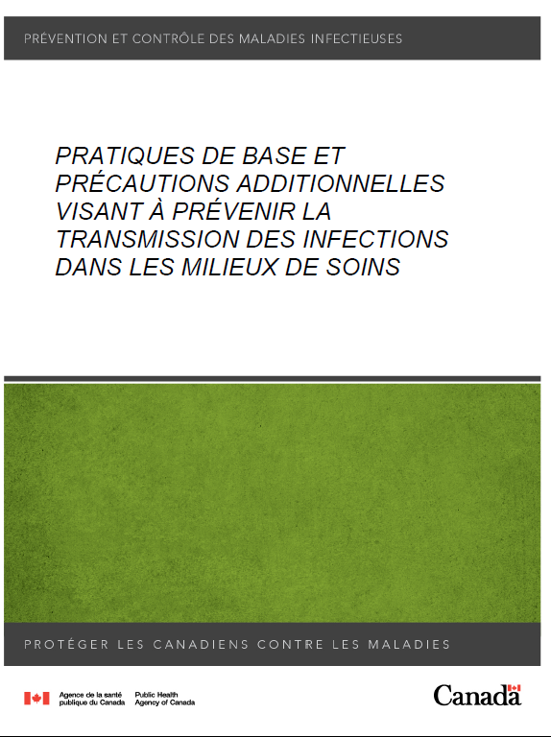
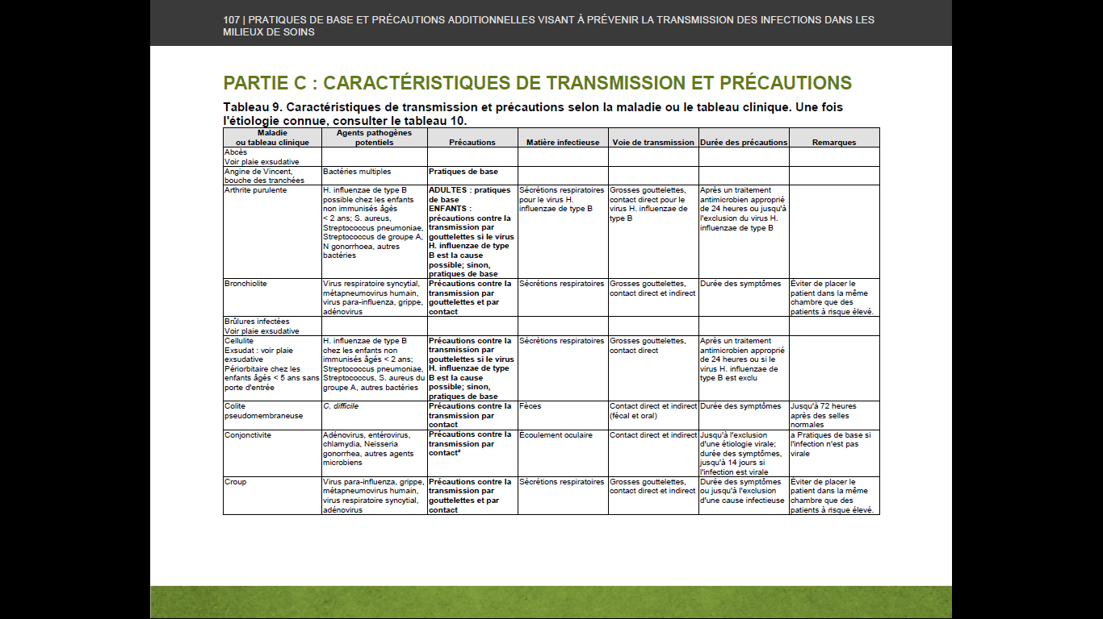
Au besoin, consultez le tableau

Slide 6
Objectifs de formation
Faire un rappel des éléments de la chaîne de l’infection
Comprendre le rôle de l’hygiène des mains dans la lutte contre la transmission des infections associées aux soins
Identifier les affichettes et comprendre leur lecture
Rendre les soins plus sécuritaires

Slide 7
Chaîne de l’infection
Agent
infectieux
Réservoir
Porte
de sortie
Voies de transmission
Porte
d’entrée
Hôte
réceptif

Slide 8
Chaîne de l’infection
Voies de transmission
Contact (direct et indirect)
Gouttelettes
Voie aérienne
Notes:
4. Voies de transmission
Les voies de transmission des agents infectieux (micro-organismes) sont par convention classées en cinq catégories : transmission par contact, par gouttelettes, par voie aérienne, par véhicule commun ou par vecteur. On devrait noter qu'il n'est pas toujours possible de limiter avec précision la transmission des nombreuses variétés de micro-organismes, ainsi que les infections qu'ils peuvent causer, à un nombre restreint de modes de transmission soigneusement maîtrisés. Ces catégories de transmission ne sont néanmoins avérées très utiles pour décrire la propagation des micro-organismes dans les populations. Les voies de transmissions varient selon le micro-organisme en question. Certains micro-organismes peuvent emprunter plus d'une voie de transmission (voir la partie A, section II, C). L'utilisation appropriée de barrières et le respect d

Slide 9

Chaîne de l’infection
Voies de transmission
CONTACT DIRECT
Où la peau de deux personnes entre en contact
*
*
Notes:
Il y a exposition par contact direct lorsqu'un contact physique direct (surface corporelle contre surface corporelle, sans protection) entre un sujet infecté ou colonisé et un hôte, comme une poignée de main (illustré à la figure), se solde par le transfert de micro-organismes.

Slide 10
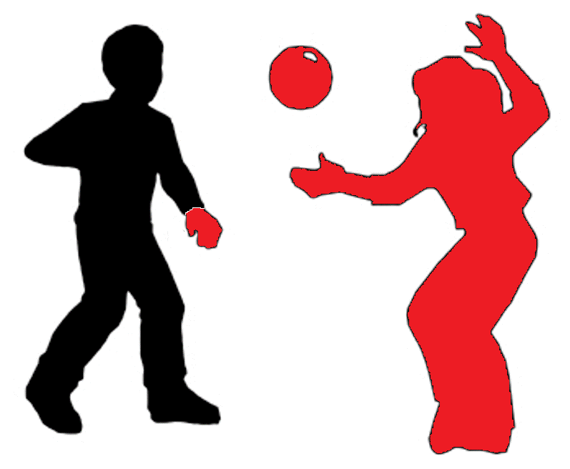
Chaîne de l’infection
Voies de transmission
*
*
CONTACT INDIRECT
Où il y a contact avec un objet inanimé qui peut servir de véhicule à la transmission de pathogènes
*
Notes:
Une exposition par contact indirect comprend le transfert passif de micro-organismes d'un hôte qui entre en contact
avec un objet qui sert d'intermédiaire, comme des mains contaminées qui ne sont pas lavées entre les épisodes de soins aux patients, le matériel de soins aux patients contaminé (ex. : les chaises hygiéniques, les fauteuils roulants, la base des thermomètres électroniques, les brassards de tensiomètre, le matériel de surveillance) les surfaces comme les côtés de lit qui ne sont pas bien nettoyées et désinfectées d'un patient à l'autre ou les dispositifs qui présentent un défaut de fabrication qui prévient leur retraitement approprié. Parmi les autres objets inanimés qui se trouvent dans l'environnement du patient et pourraient être impliqués, on compte les ordinateurs, les jouets et les dispositifs de loisirs électroniques qui ne sont pas nettoyés ou désinfectés entre chaque patient, comme l'indique la figure.

Slide 11

Chaîne de l’infection
Voies de transmission
GOUTTELETTES
Où de grosses particules respirables se déplacent sur une distance pouvant atteindre 2 mètres
*
*
*
Notes:
Il y a exposition par gouttelettes lorsque des gouttelettes contenant des micro-organismes sont propulsées dans l'air sur une courte distance (jusqu'à 2 mètres) et se déposent sur les muqueuses d'un hôte. Les gouttelettes peuvent également contaminer l'environnement immédiat lorsqu'elles se déposent sur des surfaces; elles peuvent alors contribuer à la transmission par contact, tel qu'il est indiqué à la figure 6.
Les gouttelettes sont générées naturellement par une source infectée, principalement lorsque la personne tousse, éternue ou parle(134), ou artificiellement par des IMGA. Les interventions médicales générant des aérosols peuvent également produire des gouttelettes infectieuses plus petites qui se déplacent sur de plus grandes distances que celles qui sont naturellement générées par les patients. La toux et les éternuements de certaines personnes (ex. : les jeunes enfants ou les personnes âgées frêles) peuvent ne pas être assez puissants pour propulser des gouttelettes à une distance de 2 mètres.
Des gouttelettes de divers diamètres (voir la figure 2) peuvent contaminer l'environnement immédiat lorsqu'elles se déposent sur les surfaces. Certains micro-organismes peuvent rester viables pendant des périodes prolongées et contribuer à la transmission par contact (ex. : certains virus respiratoires). Les grosses particules d'aérosol (d'un diamètre supérieur à 10 μm) retombent sur les surfaces en quelques secondes. L'exposition par gouttelettes ne peut se produire que si la source et l'hôte sont très proches (à moins de 2 mètres). Certains micro-organismes évacués sous forme de grosses gouttelettes sont très fragiles et ne survivent pas à l'extérieur d'un hôte humain ou sur les surfaces (ex. : Bordetella pertussis, le méningocoque).
Il y a transmission par gouttelettes lorsque des gouttelettes qui contiennent une dose infectieuse de particules viables sont projetées dans l'air sur une courte distance (sur moins de 2 mètres) et déposées sur les muqueuses des yeux, du nez ou de la bouche d'un hôte réceptif, et lorsque ces gouttelettes parviennent à vaincre les autres mécanismes de défense de l'hôte.
Les micro-organismes transmis par gouttelettes comprennent les virus qui causent des infections des voies respiratoires (ex. : le virus respiratoire syncytial, la grippe, le virus para-influenza, le rhinovirus, l'adénovirus), la rubéole, les oreillons et Bordetella pertussis.
Prière de consulter les tableaux 7 et 10, qui comprennent une liste d’agents infectieux transmis par gouttelettes. La prévention et le contrôle des infections transmises par gouttelettes comprennent l'immunisation pour les maladies que l'on peut prévenir par vaccin et l'observation des pratiques de base et des précautions contre la transmission par gouttelettes.

Slide 12
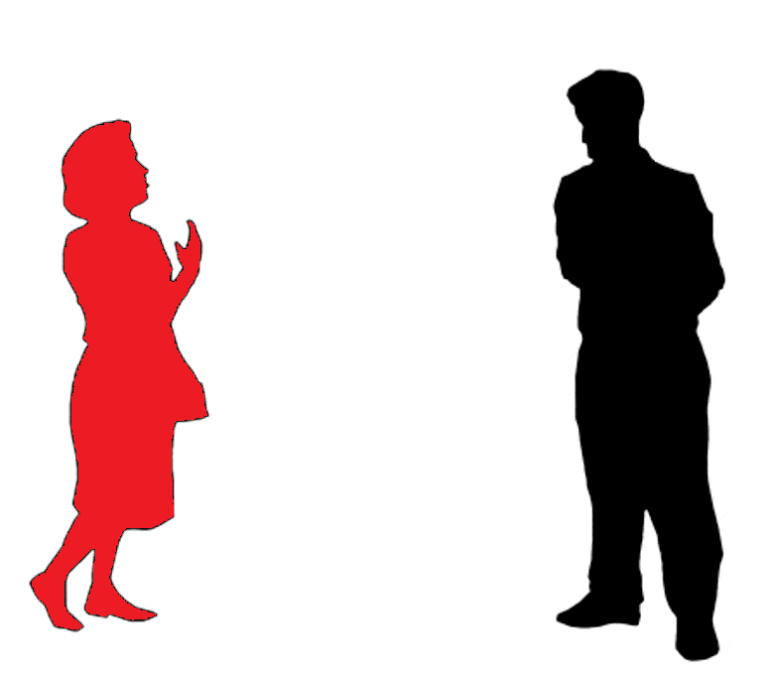
Chaîne de l’infection
Voies de transmission
*
*
*
*
*
*
*
VOIE AÉRIENNE
Où de petites particules se déplacent sur de longues distances
*
*
*
*
*
*
Notes:
Il y a exposition par voie aérienne si de petites particules (des aérosols qui contiennent des noyaux de gouttelettes) contenant des micro-organismes viables sont générées et projetées sur de courtes ou longues distances et inhalées. Les aérosols qui contiennent des micro-organismes viables sont générés naturellement par une source infectée, principalement lorsque la personne tousse, éternue, parle, ou artificiellement par des IMGA. Une exposition par voie aérienne peut survenir à la suite immédiate de la génération des particules (la projection directe d'un aérosol contenant des quantités viables de micro-organismes dans l'air, directement interceptés par l'appareil respiratoire d'un hôte réceptif) ou après un certain temps. Les noyaux de gouttelettes peuvent rester en suspension dans l'air pendant très longtemps avant de se déposer, ce qui fait qu'un hôte réceptif peut inhaler l'aérosol pendant toute la durée de sa suspension, comme il est indiqué dans la figure.
Une transmission par voie aérienne peut survenir lorsque des micro-organismes viables contenus dans un aérosol de sécrétions provenant d'une source infectée sont projetés dans l'air sur une courte distance (à moins de 2 mètres) ou sur une longue distance (à plus de 2 mètres) et sont inhalés, entrent en contact avec les récepteurs des voies respiratoires d'un hôte réceptif, parviennent à vaincre les mécanismes de défense de l'hôte et provoquent une maladie. Pour qu'il y ait transmission de l'infection, les micro-organismes contenus dans les particules doivent pouvoir rester viables dans l'air pendant une période prolongée et l'hôte réceptif doit être exposé à une concentration suffisante (dose infectieuse) de ces micro-organismes viables. Une infection ne peut survenir que si les récepteurs appropriés des agents infectieux sont présents au site d'exposition. La figure 3 illustre les diverses régions des voies respiratoires, la classification des particules selon la taille et les régions correspondantes où elles se déposent.

Slide 13

Hygiène des mains

Slide 14
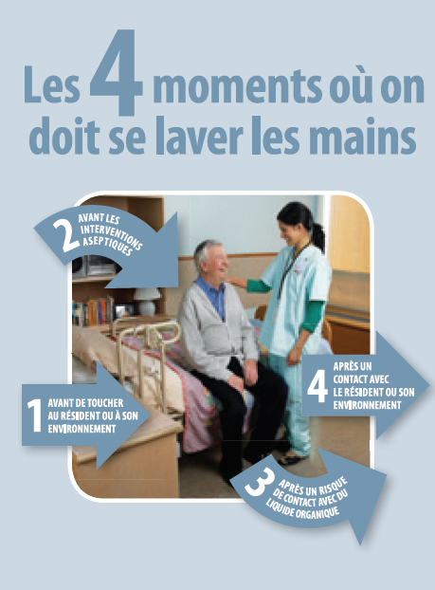
Les 4 moments pour l’hygiène des mains

Slide 15
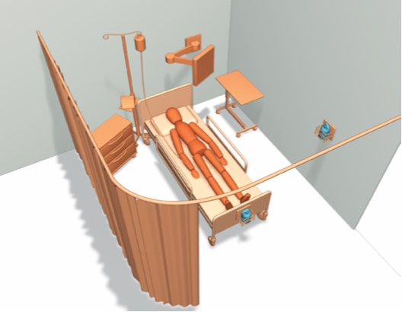
Point de service

Slide 16
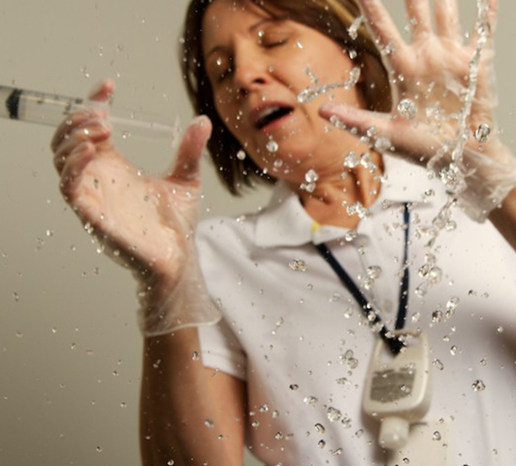
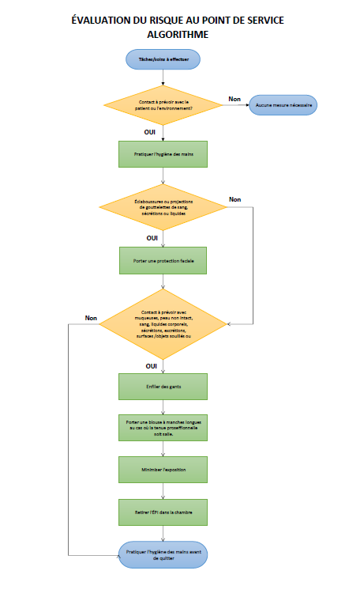
Évaluation du risque

Slide 17
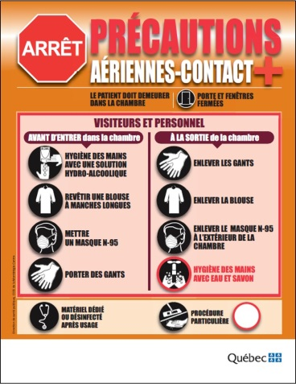
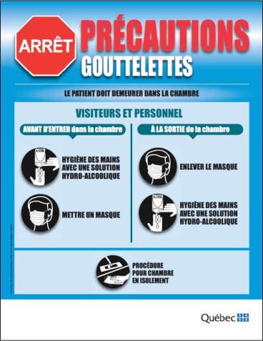
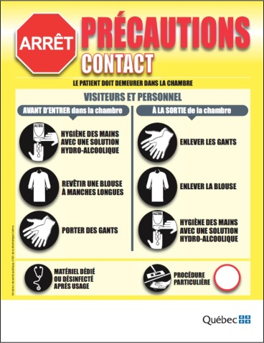
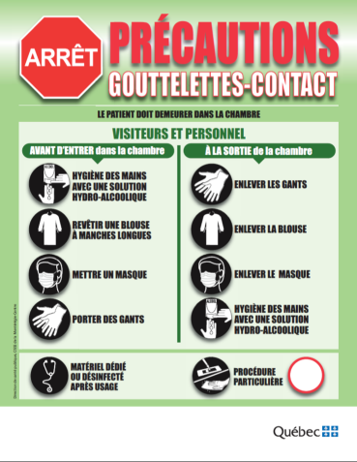
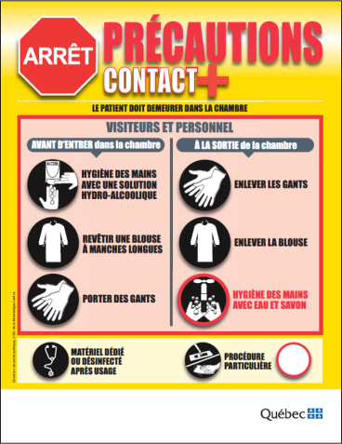
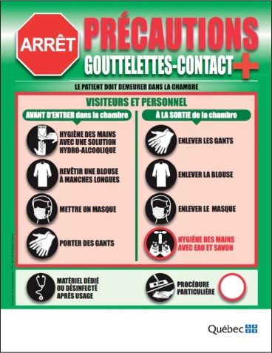
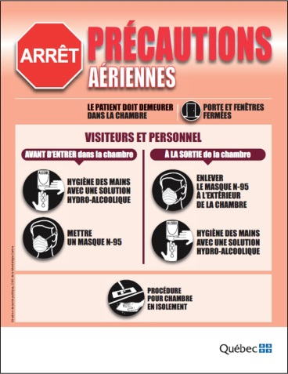
Communication
Nouvelles affichettes

Slide 18
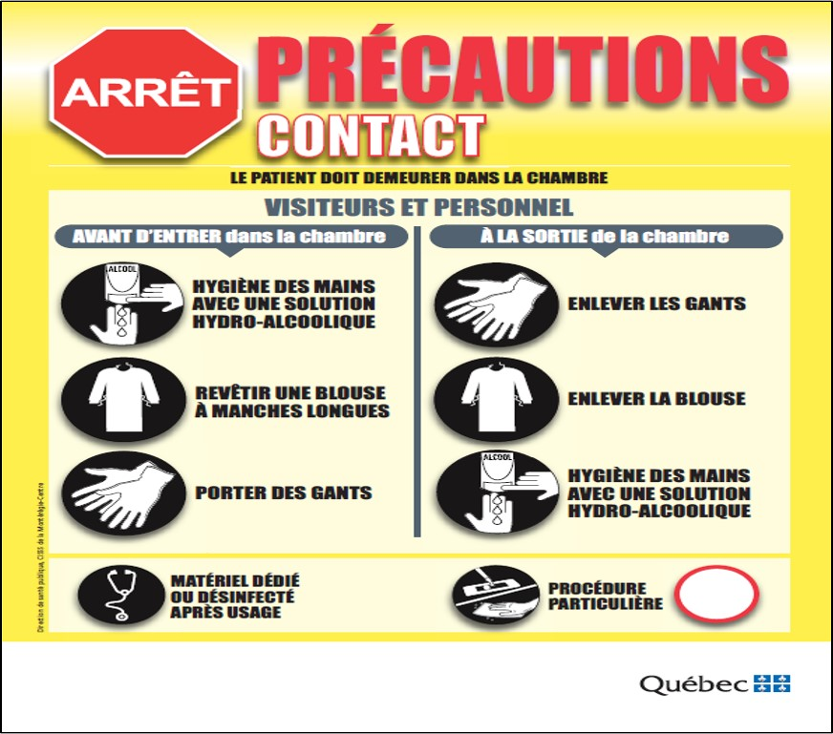
PRÉCAUTIONS ADDITIONNELLES « CONTACT »
A
Notes:
Refaire la narration car on parle du SARM et pas en precautions additionnelles en hébergement. Parler du zona: pratiques de base

Slide 19
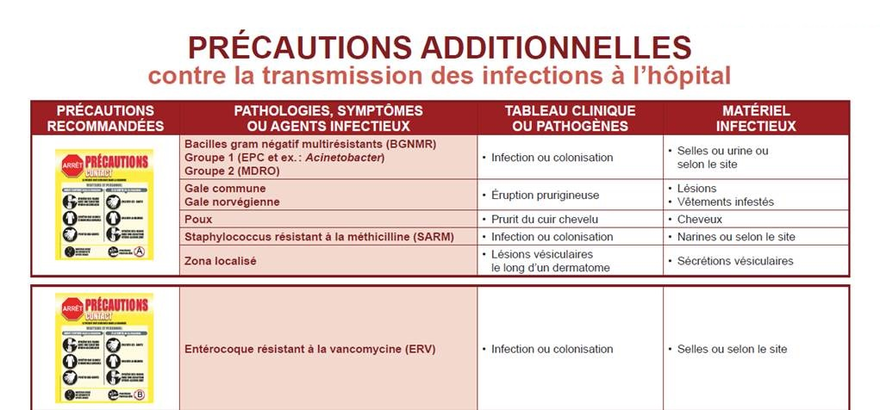
Pour choisir la bonne affichette
VERSION HÉBERGEMENT À VENIR AVEC LE DÉPLOIEMENT DES AFFICHETTES
Notes:
Mettre le tableau sommaire

Slide 20
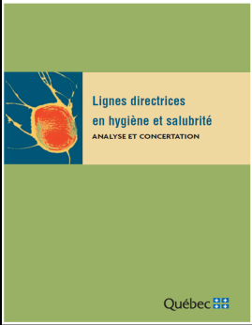
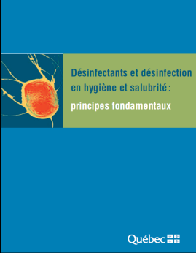


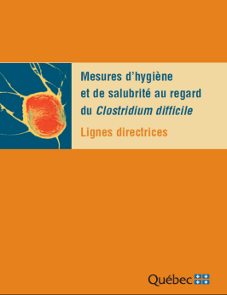
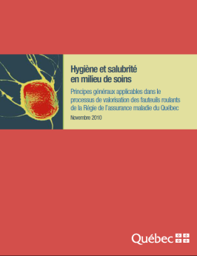

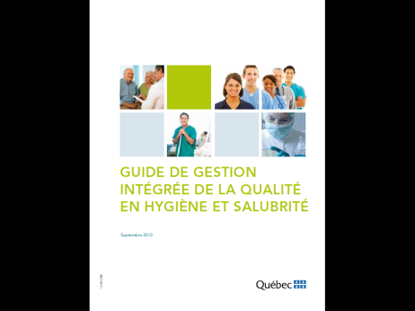
Hygiène et salubrité

Slide 21

Procédure d’hygiène et salubrité
A

Slide 22

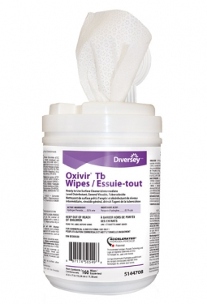
Techniques d’entretien
C
1 étape
Peroxyde hydrogène
(si souillure visible, faire B)
2 étapes
Peroxyde hydrogène
3 étapes
Détergent – Eau – Solution chlorée approuvée
B
A
1 X
2 X
Lingettes désinfectantes
Chlore stabilisé
Lingettes désinfectantes

Slide 23
Technique C
C

Slide 24
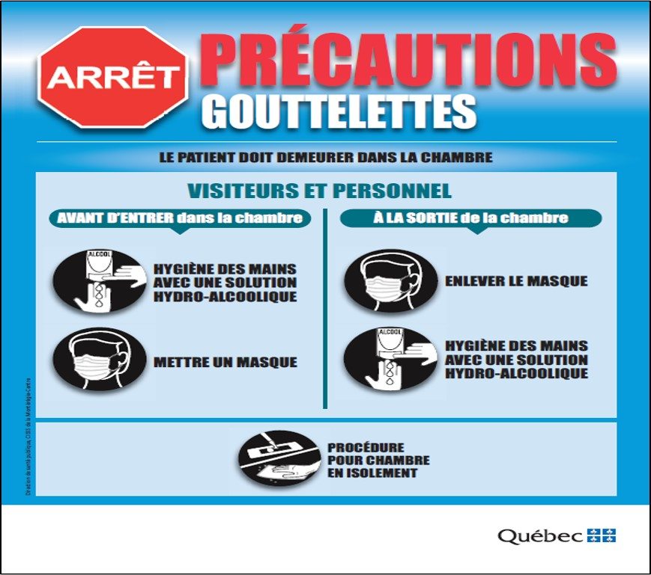
PRÉCAUTIONS ADDITIONNELLES
« GOUTTELETTES »
Notes:
Retirer ?

Slide 25
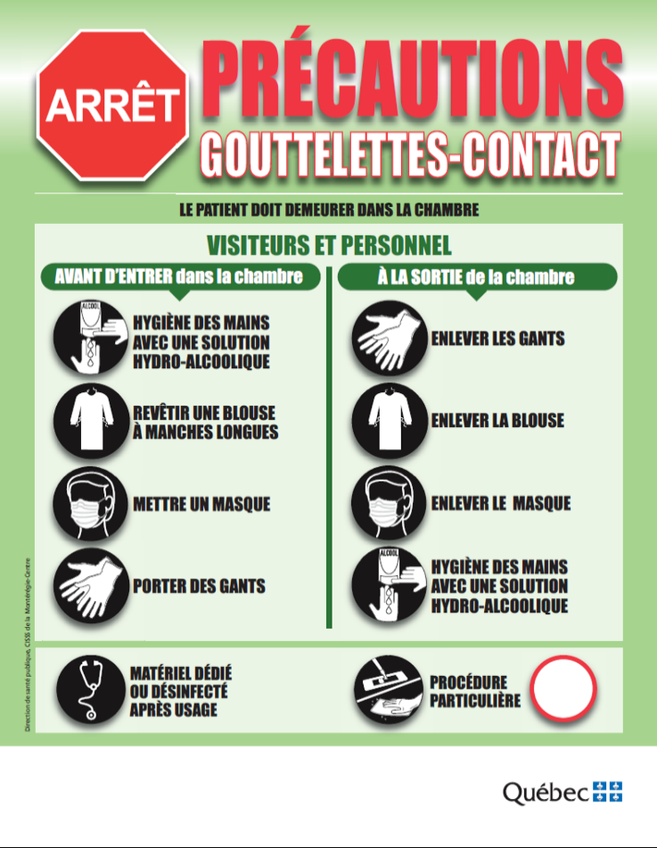
PRÉCAUTIONS ADDITIONNELLES « GOUTTELETTES - CONTACT »
A
C
Notes:
Refaire la narration car on parle du B

Slide 26
PRÉCAUTIONS ADDITIONNELLES
« GOUTTELETTES – CONTACT + »
A
C

Slide 27
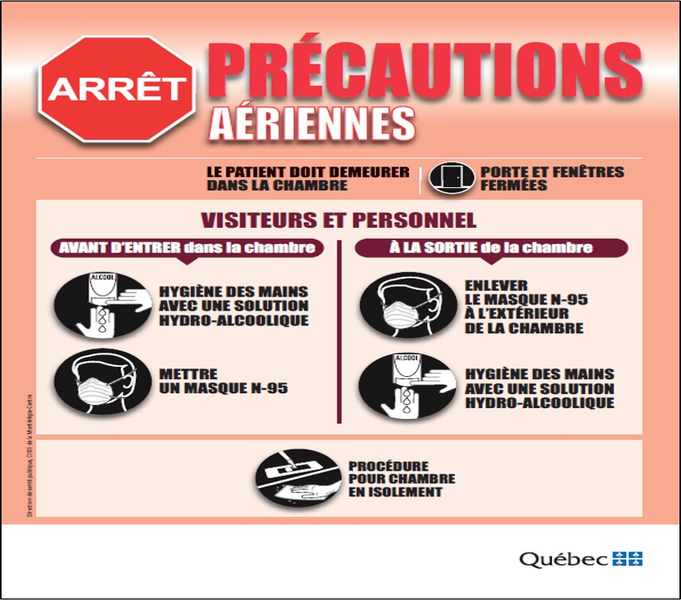
PRÉCAUTIONS ADDITIONNELLES
« AÉRIENNES »
Notes:
Retirer

Slide 28

Votre collaboration est requise pour des soins sécuritaires!
.

Slide 29

Évaluation
https://fr.surveymonkey.com/r/formation_PA_hebergement

Slide 30
Service de prévention et contrôle des infections
Collaborateurs :
Isabelle Laperrière, Adjointe au DSI
Annie Marceau, Responsable PCI – Jardins Roussillon
Chantal Belisle, CSI-PCI
Joanie Carrier, CSI-PCI
Jean-François Laplante, Responsable PCI - Suroît
Lisanne Roy, CSI-PCI
Martha Florez, CSI-PCI
Émilie Ouellet, CSI-PCI
Gabriel Cragnolini, Responsable PCI – Vaudreuil Soulanges

